Slide 1
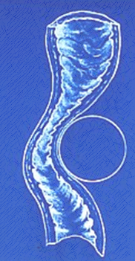
Occlusione intestinale meccanica
Cause estrinseche
Aderenze diffuse (da angolatura),
Carcinosi peritoneale (infiltrazione ab estrinseco), massa tumorale di organi adiacenti (da compressione ab estrinseco)
Ernie della parete addominale, laparoceli ed ernie interne
Briglia
Volvolo
Invaginazione
Occlusione meccanica con strangolamento

Slide 2
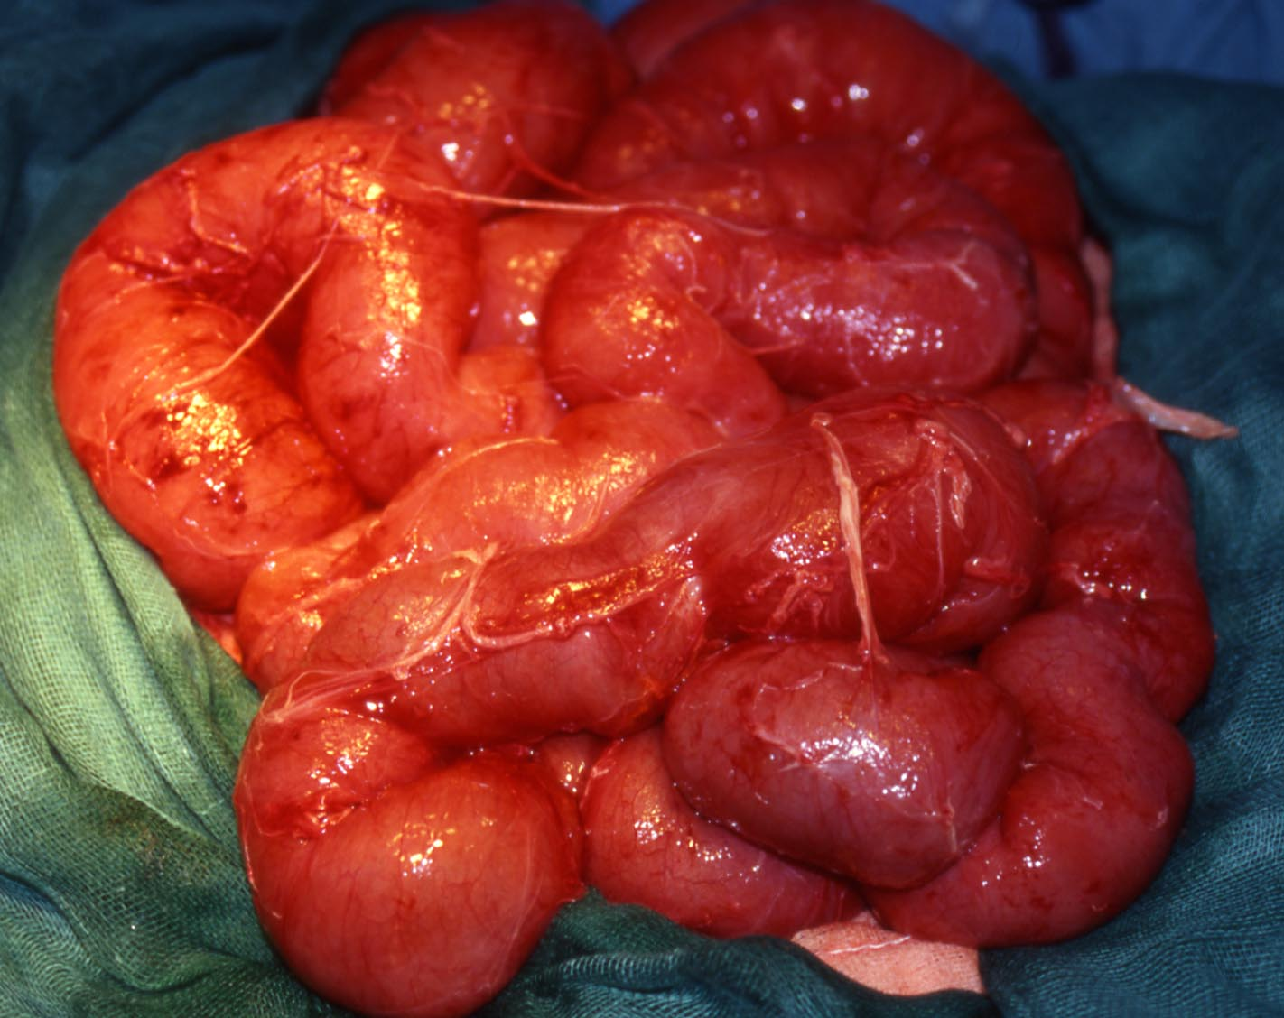
Occlusione intestinale meccanica
Cause estrinseche: Aderenze diffuse
Estesa sindrome aderenziale

Slide 3
Occlusione intestinale meccanica
Cause estrinseche: Carcinosi peritoneale (infiltrazione ab estrinseco), massa tumorale di organi adiacenti (da compressione ab estrinseco)
Carcinosi peritoneale: diffusione di un tumore dall’organo di origine al peritoneo, la membrana sierosa che riveste internamente la cavità addominale e i visceri. Tale condizione è relativamente frequente negli stadi avanzati di molte neoplasie. Gli impianti tumorali sul peritoneo parietale e viscerale creano rigidità e fissità dell’intestino con compromissione del regolare transito intestinale
Tumore infiltrante: massa tumorale che accrescendosi non si limita a comprimere i tessuti adiacenti ma si propaga e si diffonde per contiguità negli stessi modificandone la struttura

Slide 4
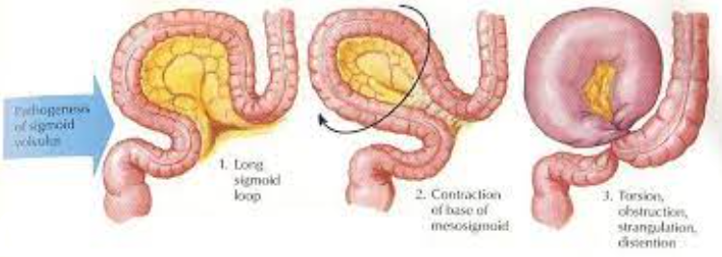
Fisiopatologia dell’occlusione intestinale con strangolamento
Interruzione del flusso ematico in un segmento intestinale di varia estensione
La pressione su i vasi mesenteriali a livello del cingolo strozzante o nel punto di torsione impedisce in regolare afflusso ematico arterioso ed impedisce lo scarico a livello venoso con stasi nella rete venosa intramurale. Il processo ischemico, preceduto dalla trombosi delle vene intramurali, evolve in necrosi che procede dalla mucosa alla sierosa.
Complicanze:
  Squilibrio idro-elettrolitico
  Traslocazione batterica
  Perforazione del tratto necrotico
  Shock settico

Slide 5
Fisiopatologia dell’occlusione intestinale con strangolamento
Cause:
  Ernie della parete addominale, laparoceli ed ernie interne
  Briglia
  Volvolo
  Invaginazione

Slide 6
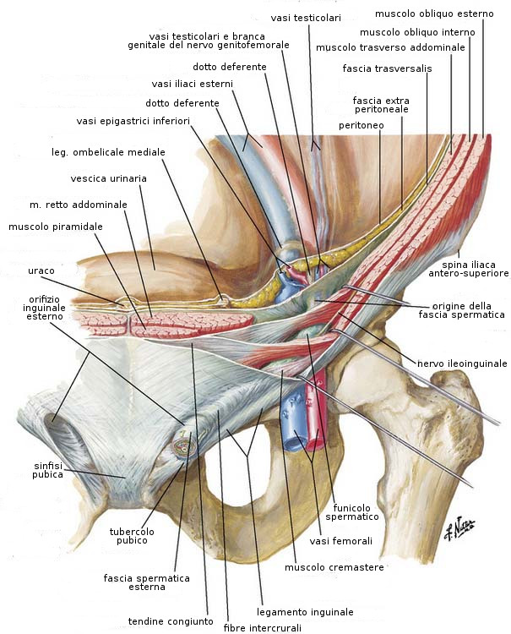
Occlusione intestinale con strangolamento
Cause estrinseche: Ernie della parete addominale
Fuoriuscita di un viscere dalla cavità che normalmente lo contiene attraverso un orifizio preformato della parete o un canale naturale
Regione inguinale
Regione crurale o femorale
Regione ombelicale
Regione lombare

Slide 7
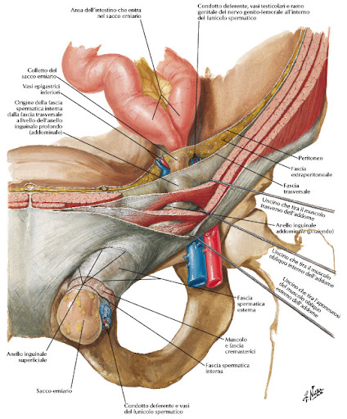
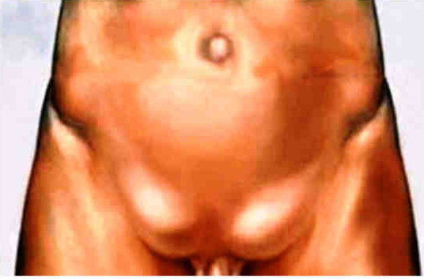
Occlusione intestinale con strangolamento
Cause estrinseche: Ernia inguinale

Slide 8
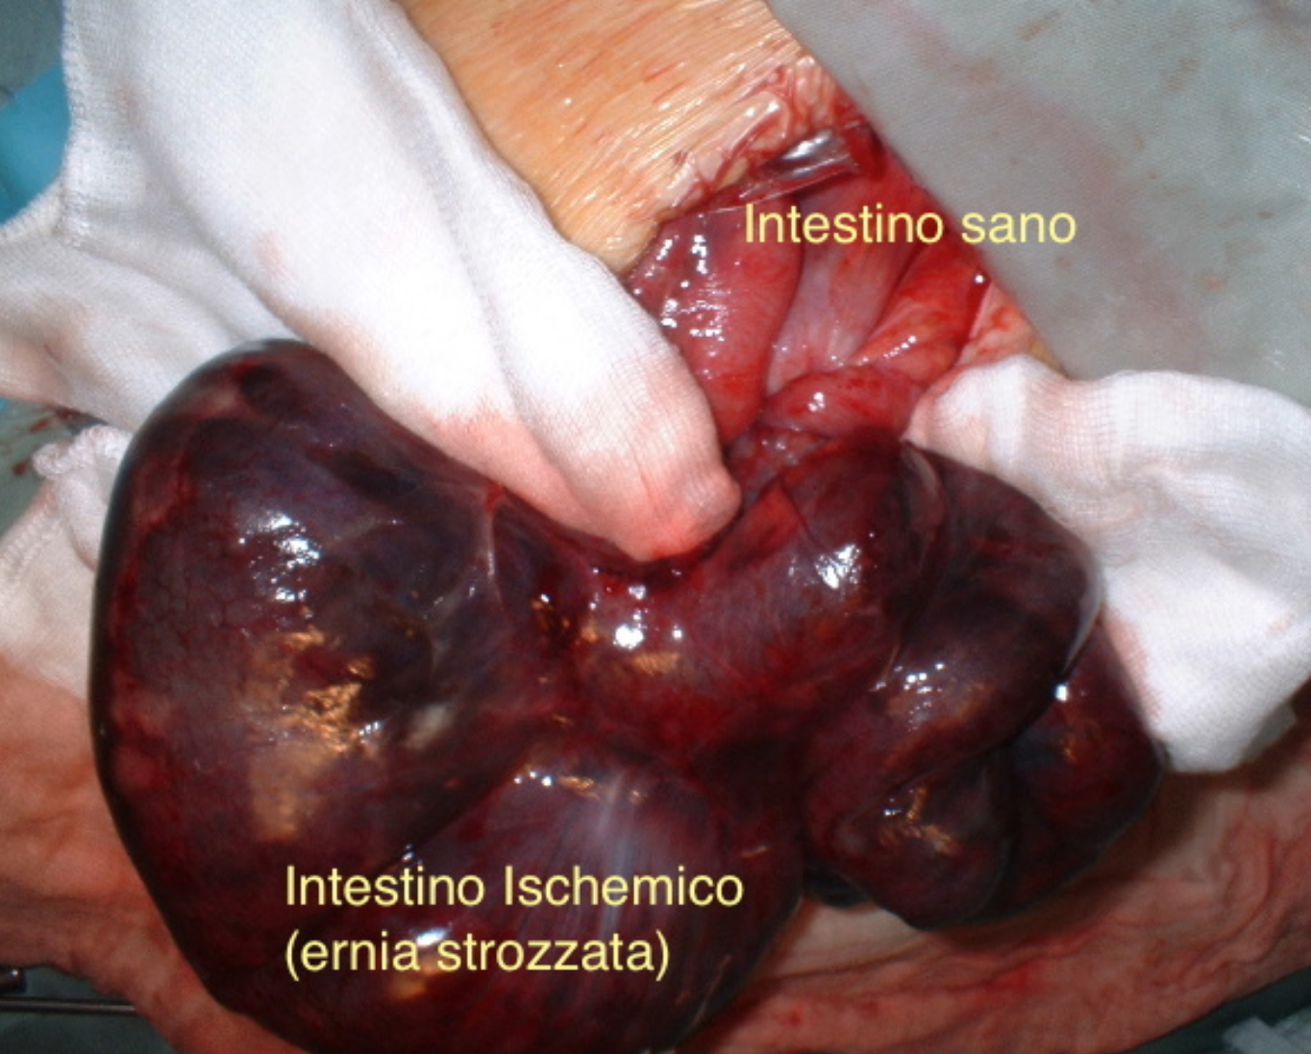
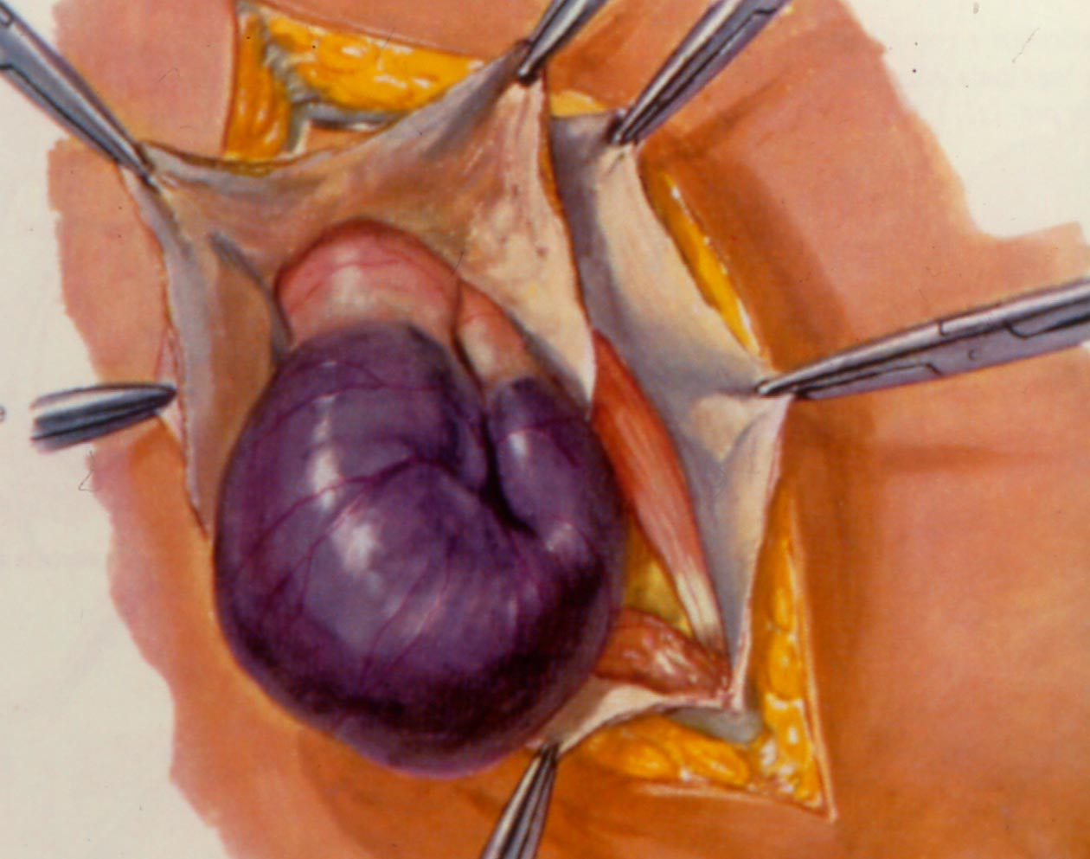
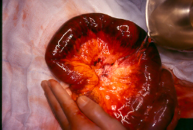
Occlusione intestinale con strangolamento
Cause estrinseche: Ernia inguinale strozzata
Il cingolo strozzante è rappresentato dall’orifizio inguinale interno

Slide 9
Occlusione intestinale con strangolamento
Cause estrinseche: Ernia interna

Slide 10
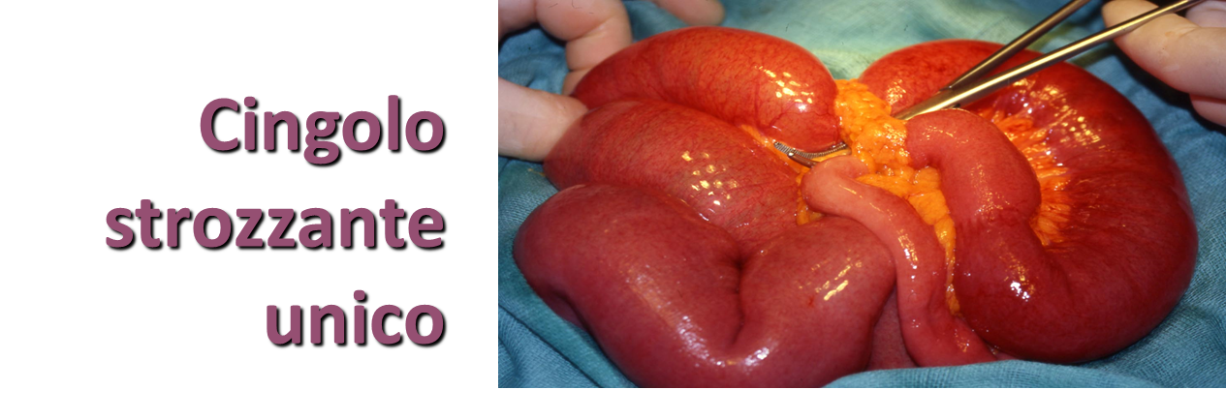
Occlusione intestinale con strangolamento
Cause estrinseche: Briglia

Slide 11
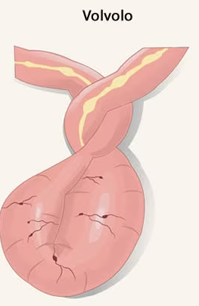
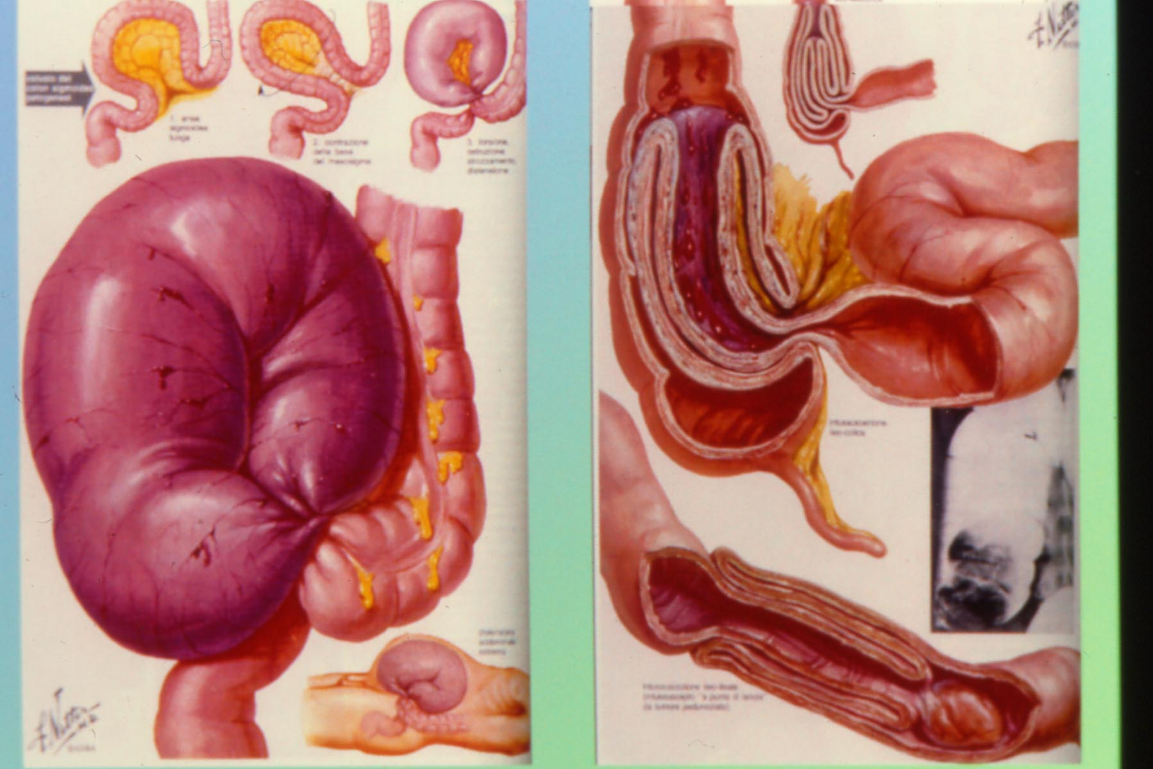
Occlusione intestinale con strangolamento
Cause estrinseche: Volvolo
Torsione di un tratto d'intestino sul proprio asse mesenterico → compromissione dell’apporto vascolare
Frequente a carico del Sigma per mobilità del viscere soprattutto in caso di doligosigma

Slide 12
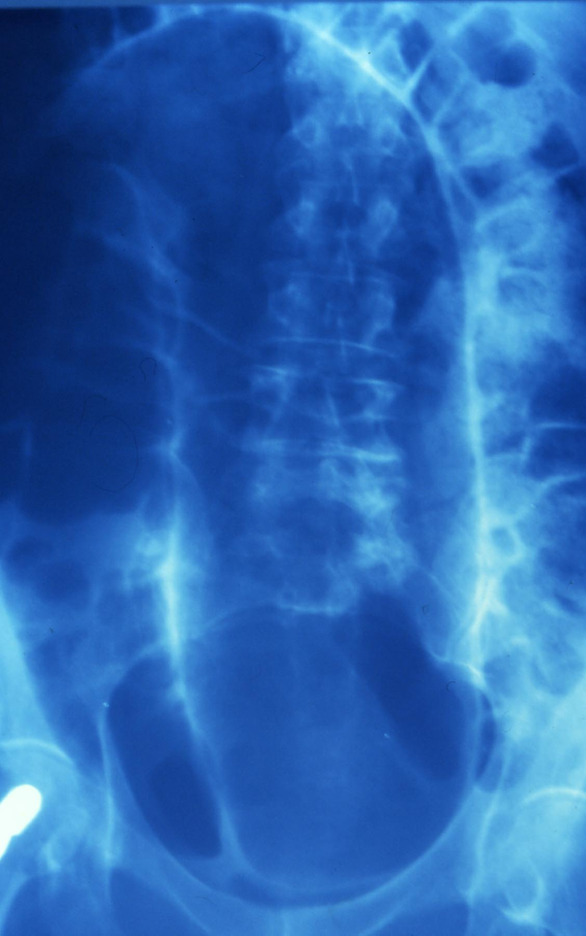
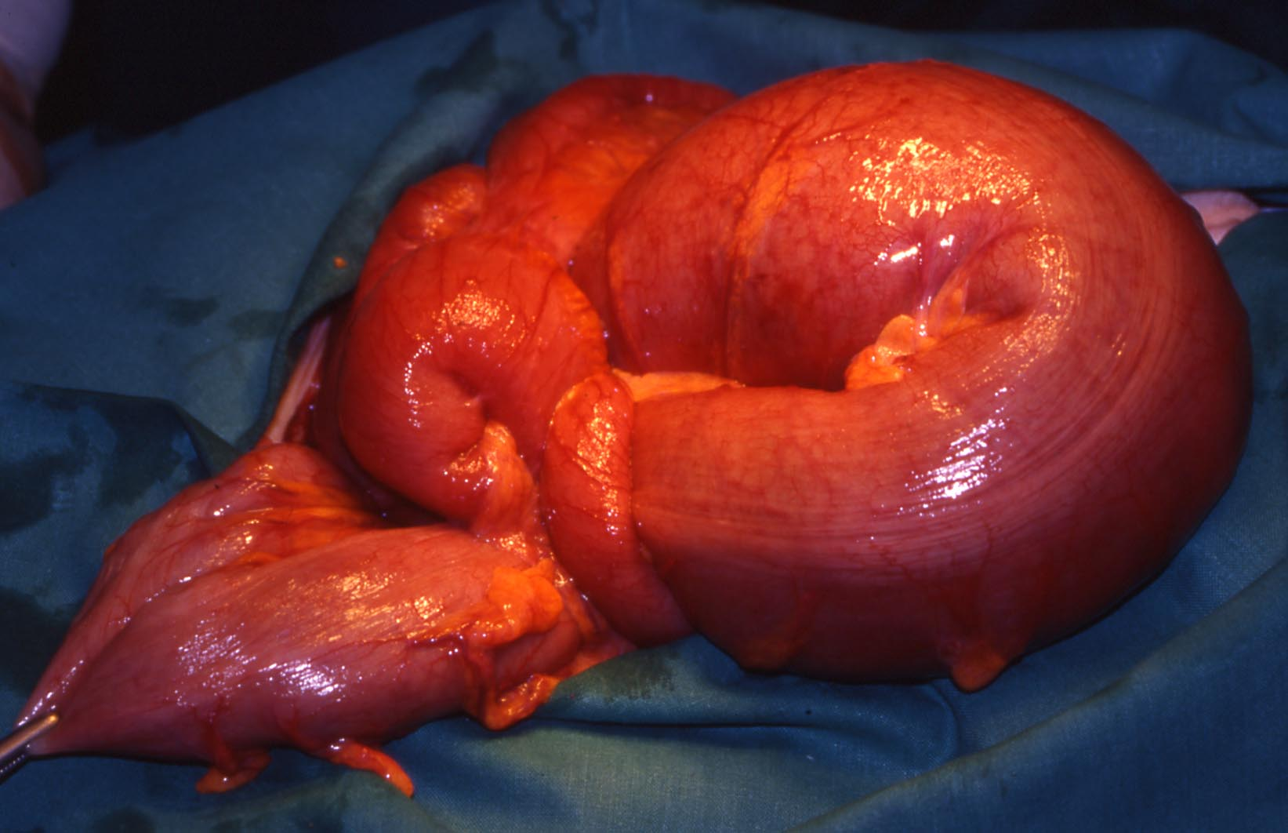
Occlusione intestinale con strangolamento
Cause estrinseche: Volvolo
Diagnosi radiologica: Rx diretta dell’addome o Tc addome
Trattamento: derotazione endoscopica
In caso di recidive frequenti → intervento chirurgico di resezione ed anastomosi

Slide 13
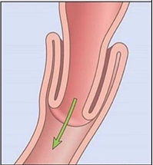
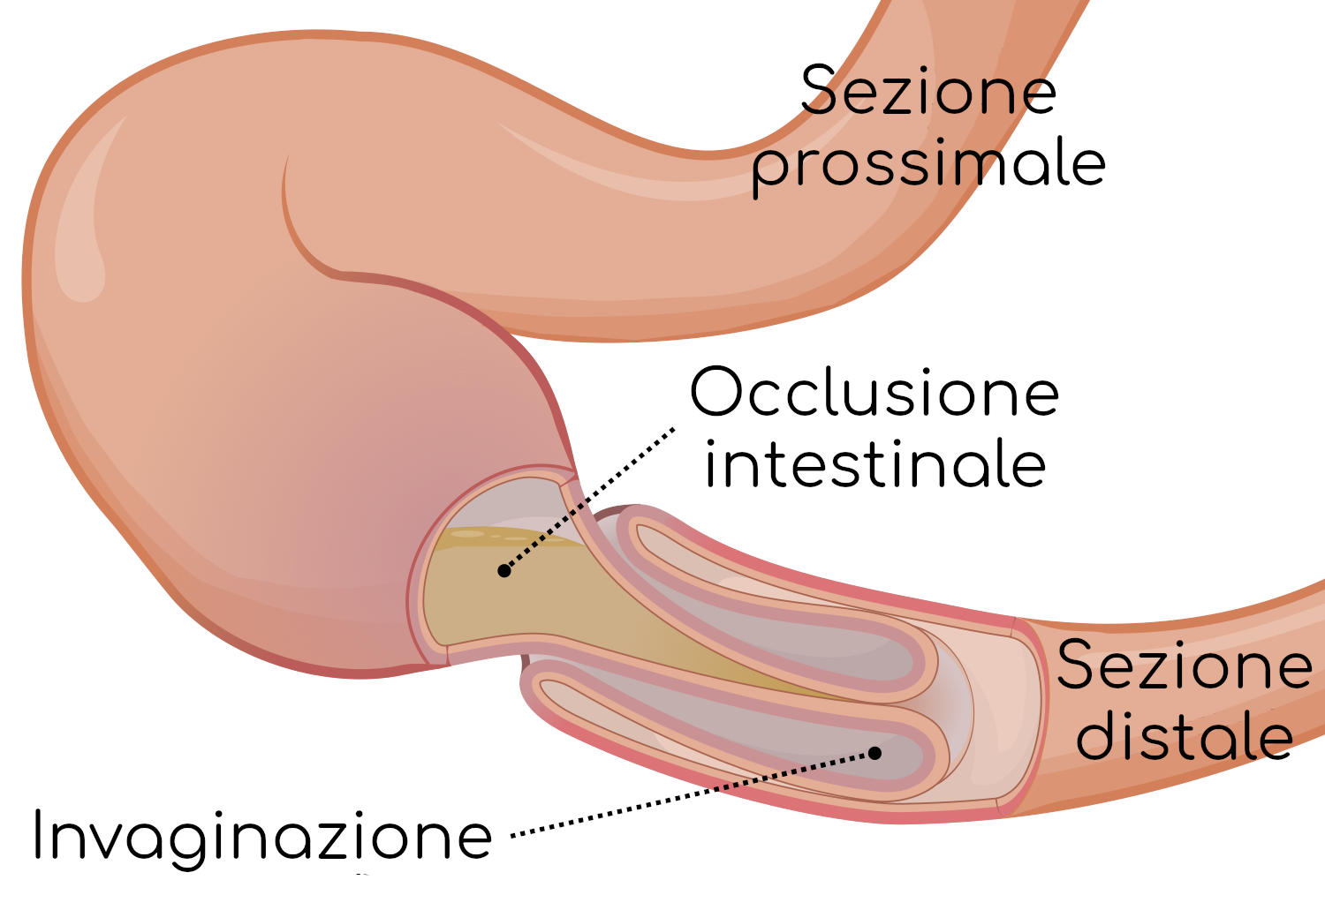
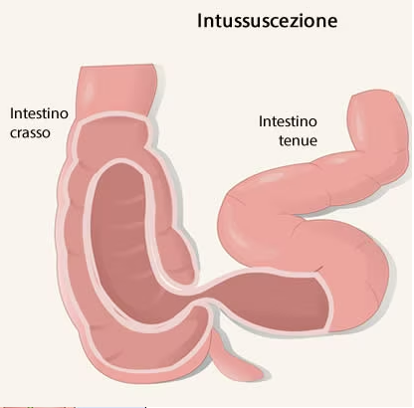
Occlusione intestinale con strangolamento
Cause estrinseche: Invaginazione o intussuscezione
Invaginazione (o prolasso) di un tratto di intestino all'interno di un tratto di intestino adiacente (questo è, di solito, una porzione situata a valle)

Slide 14
DIAGNOSI OCCLUSIONE INTESTINALE
ESAME CLINICO
valutazione della sintomatologia
anamnesi
esame obiettivo
esplorazione rettale (E.R.)
Pregressi interventi?????

Slide 15
Occlusione intestinale
Quadro clinico
Dolore addominale: dovuto alla distensione dell’intestino (organo cavo). All’inizio è presente iperperistaltismo perché la muscolatura intestinale cerca di vincere l’ostacolo (timbro metallico). Con il passare delle ore, la muscolatura si sfianca e c’è silenzio addominale
Alvo chiuso a feci e gas: Attenzione, vi può essere l’emissione di feci per svuotamento del contenuto e dei secreti della porzione di intestino a valle dell’ostruzione

Slide 16
Occlusione intestinale
Quadro clinico
VOMITO
VOMITO GASTRICO-BILIARE
(occlusione alta, duodenale)
VOMITO FECALOIDE
(occlusione bassa, ileo terminale, colon)
N.B.: il vomito è tanto più precoce quanto più alta è la sede dell’occlusione

Slide 17
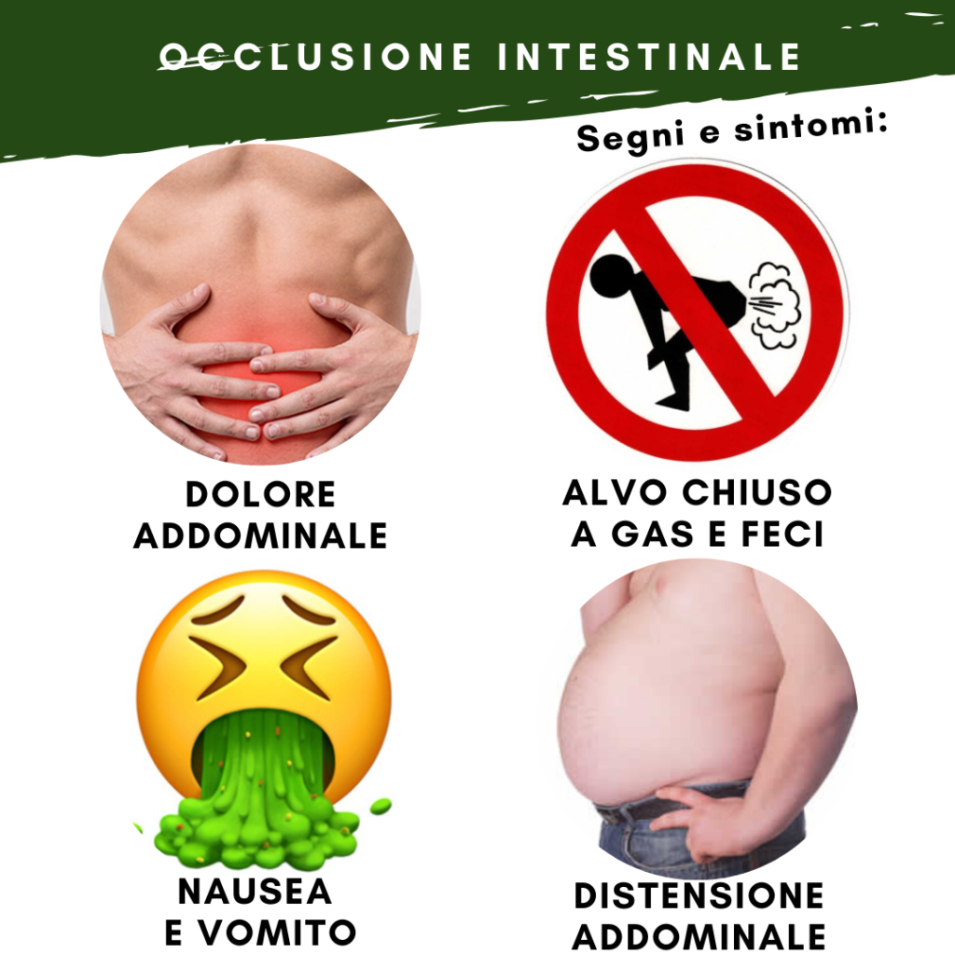
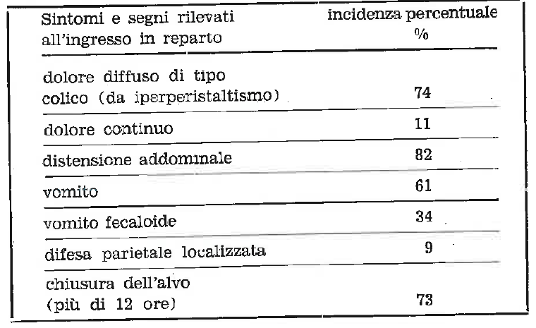
SINTOMI OCCLUSIONE INTESTINALE

Slide 18
ESAME OBIETTIVO
1. ISPEZIONE
Addome disteso, meteorico
diffusamente: nelle fasi avanzate dell’ileo meccanico (arresto della peristalsi)
settorialmente: nelle prime fasi dell’ileo meccanico, in relazione alla porzione dell’intestino sovradisteso
ESPLORARE SEMPRE LE PORTE ERNIARIE

Slide 19
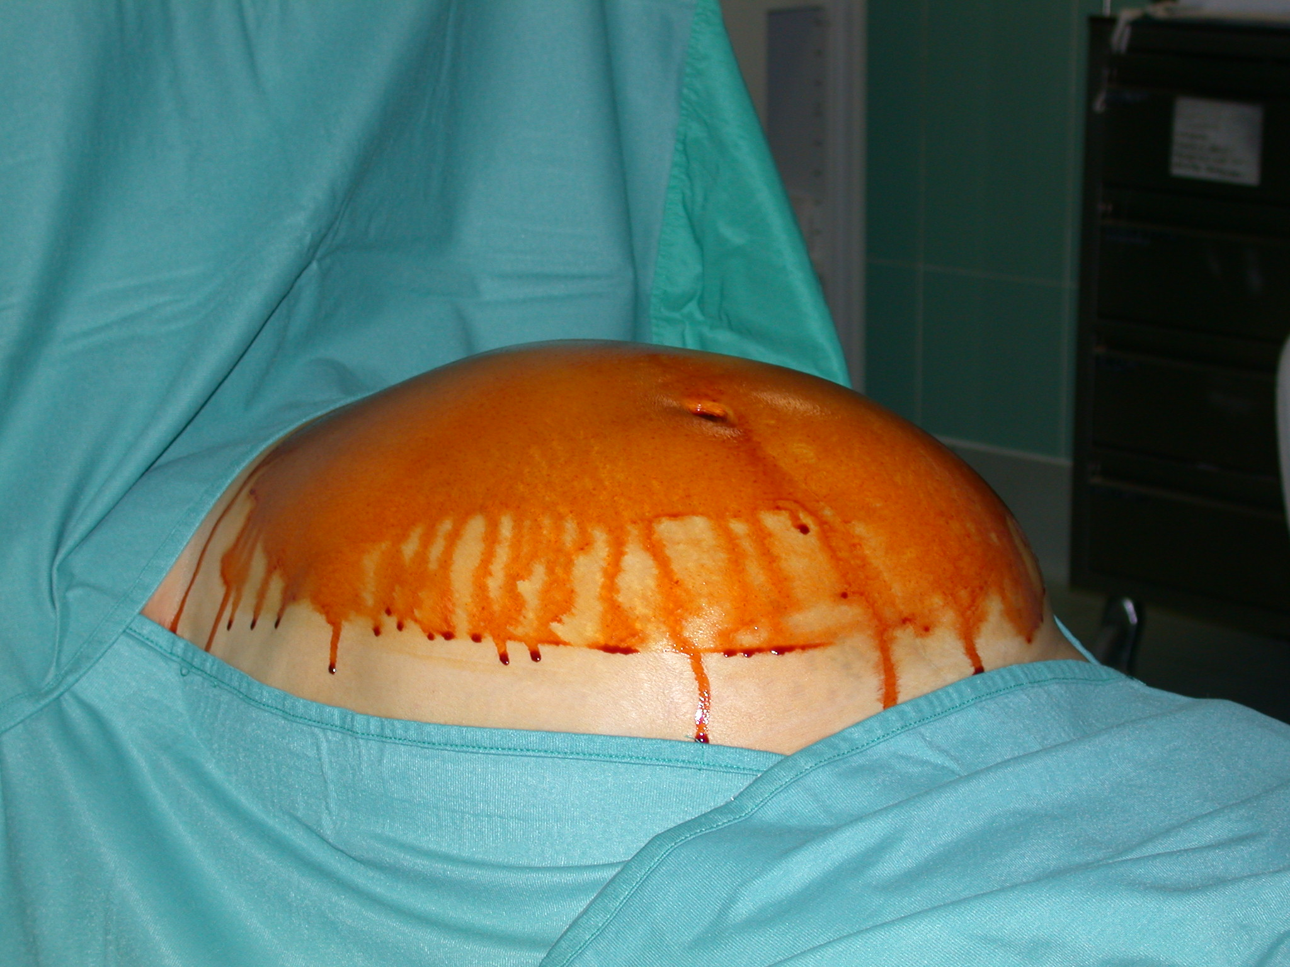

Slide 20
ESAME OBIETTIVO
2. PALPAZIONE
Addome teso, elastico
3. PERCUSSIONE
Suono ipertimpanico
4. AUSCULTAZIONE
Timbro metallico
Silenzio addominale

Slide 21
ESPLORAZIONE RETTALE
Negativa nell’ileo meccanico da ostruzione colica, può evidenziare un fecaloma, frequente causa di occlusione intestinale nel paziente geriatrico allettato

Slide 22
ESAME RADIOLOGICO
RX ADDOME DIRETTO
Si basa sulle immagini naturali di contrasto, prodotte dalle raccolte liquide e di gas che si formano nell’intestino occluso (livelli idro-aerei)
ILEO MECCANICO
distensione limitata alla porzione di intestino a monte dell’ostacolo
presenza di livelli idro-aerei dovuti al ristagno del liquido sovrastato dal gas
diametro del cieco !!! (10-12cm)

Slide 23
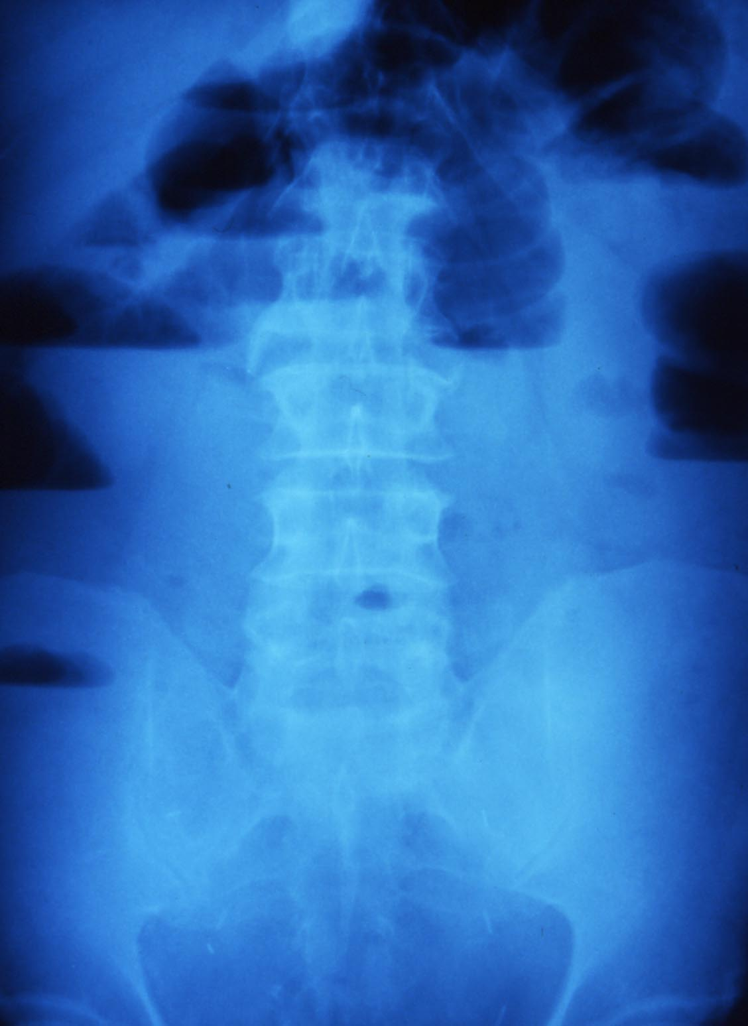
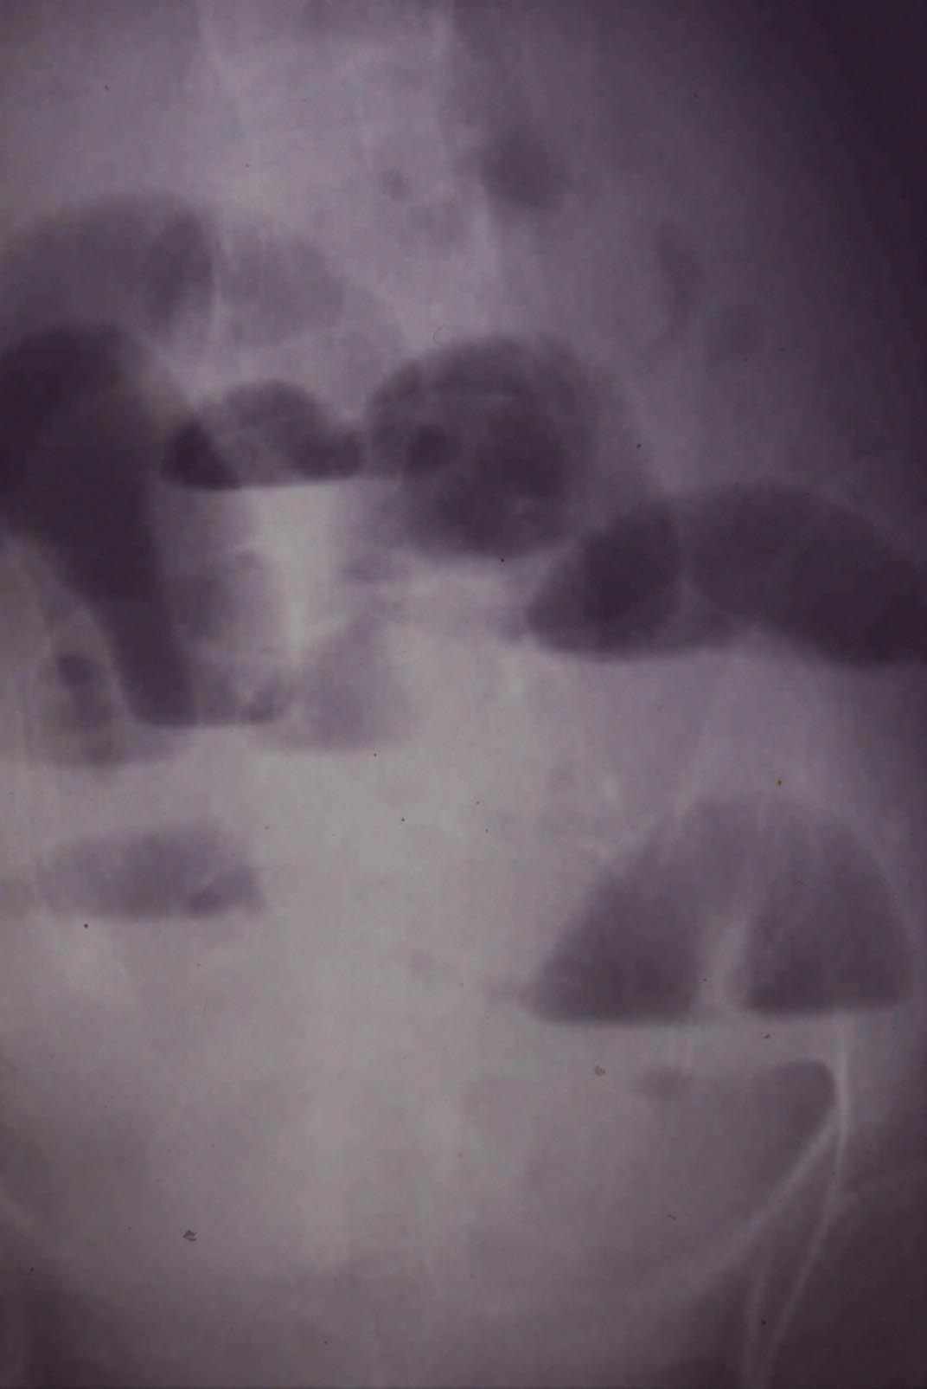

Slide 24
DIAGNOSI
E’ possibile una diagnosi strumentale di localizzazione, particolarmente utile al chirurgo per strategia terapeutica e comunicazione con il paziente
TC addome con mdc
eventuali
Colonscopia
Gastroscopia

Slide 25
«Gastrografin Challenge»

Slide 26
«Gastrografin Challenge»
E’ un approccio combinato sia come studio diagnostico sia come intervento terapeutico, utilizzato nella valutazione e nella gestione dell'occlusione dell'intestino tenue
STUDIO DIAGNOSTICO: ci permette di valutare la sede dell’ostruzione (punto in cui il mezzo di contrasto non progredisce)
INTERVENTO TERAPEUTICO: un aumento del contenuto di fluido luminale tramite un effetto osmotico può promuovere un gradiente di pressione sufficiente attraverso il punto di transizione e vincere l'ostruzione

Slide 27



«Gastrografin Challenge»
FASI
Posizionamento SNG
Aspirazione di TUTTO il contenuto gastrico
Somministrazione del Gastrografin (100mL) attraverso il SNG
Successivo clampaggio del SNG
Watch and Wait
Paziente si canalizza
Si vede il contrasto nell'intestino crasso dopo 24 ore
Il trattamento ha avuto successo e l'occlusione si è risolta
RX addome seriate ogni 8h
Paziente vomita nonostante il SNG
Pz NON si canalizza
Si vede il contrasto bloccato a livello dell’ostruzione
L'occlusione NON si è risolta
Intervento chirurgico d’urgenza

Slide 28
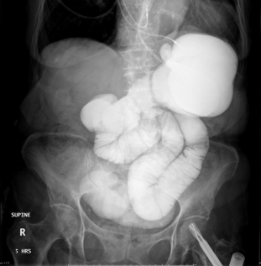
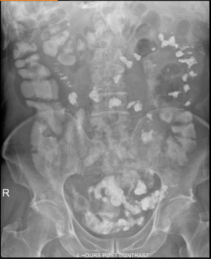
«Gastrografin Challenge»
IMMAGINI RADIOGRAFICHE
Failed challenge
Passed challenge

